Slide 1

Capítulo 4 | Distribuições de probabilidade discreta

Slide 2
Descrição do capítulo
4.1 Distribuições de probabilidades
4.2 Distribuições binomiais
4.3 Mais distribuições de probabilidades discretas

Slide 3
Seção 4.1
Distribuições de probabilidades

Slide 4
Objetivos da Seção 4.1
Diferenciar variáveis aleatórias discretas de variáveis aleatórias contínuas
Construir uma distribuição de probabilidade discreta e seu gráfico
Determinar se uma distribuição é uma distribuição de probabilidade
Encontrar a média, a variância e o desvio padrão de uma distribuição de probabilidade discreta
Encontrar o valor esperado de uma distribuição de probabilidade discreta

Slide 5
Variáveis aleatórias
Variáveis aleatórias
Representa um valor numérico associado com cada resultado de uma distribuição de probabilidade
Denotado por x
Exemplos:
x = Número de vendas que um vendedor faz em um dia
x = Horas gastas em ligações de venda em um dia

Slide 6
Variáveis aleatórias discretas
Tem um número finito ou contável de possíveis resultados que podem ser listados
Exemplo:
x = Número de vendas que um vendedor faz em um dia
x
0
1
2
3
4
5

Slide 7
Variáveis aleatórias contínuas
Tem um número incontável de resultados possíves, representados por um intervalo na reta numérica
Exemplo:
x = Horas gastas em ligações de venda em um dia
x
0
1
2
3
…
24

Slide 8
Exemplo: variáveis aleatórias
Decida se a variável aleatória x é discreta ou contínua.
x = O número de ações na média industrial da Dow Jones que tiveram aumento no preço em um dia.
Solução: Variável aleatória discreta (o número de ações que tiveram aumento de preço pode ser contado).
x
0
1
2
3
…
30

Slide 9
Decida se a variável aleatória x é discreta ou contínua.
x = O volume de água em um recipiente de 32 onças.
Solução: Variável aleatória contínua (a quantidade de água pode ser qualquer volume entre 0 até 32 onças).
x
0
1
2
3
…
32

Slide 10
Distribuições de probabilidade discreta
Distribuição de probabilidade discreta
Lista cada possível valor que a variável aleatória possa assumir, juntamente com sua probabilidade
Precisa satisfazer as seguintes condições:
Em palavras Em símbolos
A probabilidade de cada valor da variável discreta aleatória precisa estar entre 0 e 1.
A soma de todas as probabilidades tem de ser 1.
0 ≤ P (x) ≤ 1
ΣP (x) = 1

Slide 11
Construindo uma distribuição de probabilidade discreta
Seja x uma variável discreta aleatória com resultados possíveis x₁, x₂, … , x_{n}.
Faça uma distribuição de frequências para os resultados possíveis.
Encontre a soma das frequências.
Encontre a probabilidade de cada resultado possível dividindo sua frequência pela soma das frequências.
Certifique-se de que cada probabilidade esteja entre 0 e 1 e que a soma seja 1.

Slide 12
Exemplo: construindo uma distribuição de probabilidade discreta
Um psicólogo industrial administrou um tentativa de personalidade para traços passivo-agressivos em 150 funcionários. Os indivíduos receberam pontuações de 1 a 5, em que 1 era extremamente passivo e 5 extremamente
agressivo. Uma pontuação de 3 indica neutralidade de traços. Construa uma distribuição de probabilidade para a variável aleatória x. Então faça um gráfico da distribuição usando um histograma.
Pontuação, x | Frequência, f
1 | 24
2 | 33
3 | 42
4 | 30
5 | 21

Slide 13
Solução: construindo uma distribuição de probabilidade discreta
Divida a frequência de cada pontuação pelo número total de indivíduos no estudo para encontrar a probabilidade para cada valor da variável aleatória
Distribuição da probabilidade discreta:
x | 1 | 2 | 3 | 4 | 5
P(x) | 0,16 | 0,22 | 0,28 | 0,20 | 0,14

Slide 14
x | 1 | 2 | 3 | 4 | 5
P(x) | 0,16 | 0,22 | 0,28 | 0,20 | 0,14
Essa é uma distribuição de probabilidade discreta válida, já que
Cada probabilidade está entre 0 e 1, 0 ≤ P(x) ≤ 1.
A soma das probabilidades é igual a 1, ΣP(x) = 0,16 + 0,22 + 0,28 + 0,20 + 0,14 = 1.

Slide 15
Histograma
Como a largura de cada barra é 1, a área de cada barra é igual à probabilidade de um resultado em particular.

Slide 16
Média
Média de uma distribuição de probabilidade discreta
μ = ΣxP(x)
Cada valor de x é multiplicado por sua probabilidade correspondente e os produtos são somados

Slide 17
Exemplo: encontrando a média
A distribuição de probabilidade para a tentativa de personalidade para traços passivo-agressivos é dada. Encontre a média.
Solução:
x | P(x) | xP(x)
1 | 0,16 | 1(0.16) = 0.16
2 | 0,22 | 2(0.22) = 0.44
3 | 0,28 | 3(0.28) = 0.84
4 | 0,20 | 4(0.20) = 0.80
5 | 0,14 | 5(0.14) = 0.70
μ = ΣxP(x) = 2,94

Slide 18
Variância e desvio padrão
Variância de uma distribuição de probabilidade discreta
σ² = Σ(x – μ)²P(x)
Desvio padrão de uma distribuição de probabilidade discreta

Slide 19
Exemplo: encontrando a variância e o desvio padrão
A distribuição de probabilidade para a tentativa de personalidade para traços passivo-agressivos é dada. Encontre a variância e o desvio padrão (μ = 2,94).
x | P(x)
1 | 0,16
2 | 0,22
3 | 0,28
4 | 0,20
5 | 0,14

Slide 20
Solução: encontrando a variância e o desvio padrão
Lembre-se: μ = 2,94
x | P(x) | x – μ | (x – μ)² | (x – μ)²P(x)
1 | 0,16 | 1 – 2,94 = –1,94 | (–1.94)² = 3.764 | 3.764(0.16) = 0.602
2 | 0,22 | 2 – 2,94 = –0,94 | (–0.94)² = 0.884 | 0.884(0.22) = 0.194
3 | 0,28 | 3 – 2,94 = 0,06 | (0.06)² = 0.004 | 0.004(0.28) = 0.001
4 | 0,20 | 4 – 2,94 = 1,06 | (1.06)² = 1.124 | 1.124(0.20) = 0.225
5 | 0,14 | 5 – 2,94 = 2,06 | (2.06)² = 4.244 | 4.244(0.14) = 0.594
Variância:
σ² = Σ(x – μ)²P(x) = 1.616
Desvio padrão:

Slide 21
Valor esperado
Valor esperado de uma variável aleatória discreta
Igual à média da variável aleatória
E(x) = μ = ΣxP(x)

Slide 22
Exemplo: encontrando um valor esperado
Em uma rifa, 1.500 bilhetes são vendidos a R$ 2 cada para quatro prêmios de R$ 500, R$ 250, R$ 150 e R$ 75. Você compra um bilhete. Qual o valor esperado do seu ganho?

Slide 23
Solução: encontrando um valor esperado
Para encontrar o ganho de cada prêmio, subtraia o valor do bilhete do prêmio:
Seu ganho para o prêmio de R$ 500 é R$ 500 – R$ 2 = R$ 498
Seu ganho para o prêmio de R$ 250 é R$ 250 – R$ 2 = R$ 248
Seu ganho para o prêmio de R$150 é R$ 150 – R$ 2 = R$ 148
Seu ganho para o prêmio de R$ 75 é R$ 75 – R$ 2 = R$ 73
Se você não ganhar um prêmio, seu ganho é R$ 0 – R$ 2 = –R$ 2

Slide 24
A distribuição da probabilidade para os possíveis ganhos (resultados)
Ganho, x | R$ 498 | R$ 248 | R$ 148 | R$ 73 | –R$ 2
P(x)
Você pode esperar perder uma média de R$ 1,35 para cada bilhete que comprar.

Slide 25
Resumo da Seção 4.1
Diferenciamos variáveis aleatórias discretas de variáveis aleatórias contínuas
Construímos uma distribuição de probabilidade discreta e seu gráfico
Determinamos se uma distribuição é uma distribuição de probabilidade
Encontramos a média, a variância e o desvio padrão de uma distribuição de probabilidade discreta
Encontramos o valor esperado de uma distribuição de probabilidade discreta

Slide 26
Seção 4.2
Distribuições binomiais

Slide 27
Objetivos da Seção 4.2
Determinar se o experimento de probabilidade é um experimento binomial
Encontrar probabilidades binomiais usando a fórmula da probabilidade binomial
Encontrar probabilidades binomiais usando tecnologia e uma tabela binomial
Encontrar a média, a variância e o desvio padrão de uma distribuição de probabilidade binomial

Slide 28
Experimentos binomiais
O experimento é repetido para um número fixo de tentativas; cada tentativa é independente das outras.
Há apenas dois resultados possíveis de interesse para cada tentativa. Os resultados podem ser classificados como sucesso (S) ou falha (F).
A probabilidade de um sucesso P(S) é a mesma para cada tentativa.
A variável aleatória x conta o número de tentativas bem-sucedidas.

Slide 29
Notações para experimentos binomiais
Símbolo | Descrição
n | Número de vezes que uma tentativa é repetida
p = P(s) | Probabilidade de sucesso em uma única tentativa
q = P(F) | Probabilidade de falha em uma única tentativa (q = 1 – p)
x | A variável aleatória representa a contagem do número de sucessos em n tentativas: x = 0, 1, 2, 3, … , n.

Slide 30
Exemplo: experimentos binomiais
Decida se o experimento é um experimento binomial. Se for, especifique os valores de n, p e q e liste os valores possíveis da variável aleatória x.
Um certo procedimento cirúrgico tem uma chance de sucesso de 85%. Um médico realiza o procedimento em oito pacientes. A variável aleatória representa o número de cirurgias bem-sucedidas.

Slide 31
Solução: experimentos binomiais
Experimento binomial
Cada cirurgia representa uma tentativa. Há oito cirurgias, e cada uma é independente das outras.
Há apenas dois resultados possíveis de interesse para cada cirurgia: um sucesso (S) ou uma falha (F).
A probabilidade de um sucesso, P(S), é 0,85 para cada cirurgia.
A variável aleatória x conta o número de cirurgias bem-sucedidas.

Slide 32
Experimento binomial
n = 8 (número de tentativas)
p = 0,85 (probabilidade de sucesso)
q = 1 – p = 1 – 0,85 = 0,15 (probabilidade de falha)
x = 0, 1, 2, 3, 4, 5, 6, 7, 8 (número de cirurgias bem-sucedidas)

Slide 33
Exemplo: experimentos binomiais
Decida se o experimento é um experimento binomial. Se for, especifique os valores de n, p e q e liste os possíveis valores da variável aleatória x.
Uma jarra contém cinco bolinhas vermelhas, nove bolinhas azuis e seis bolinhas verdes. Você pega aleatoriamente três bolinhas do jarro, sem recolocá-las. A variável aleatória representa o número de bolinhas vermelhas.

Slide 34
Solução: experimentos binomiais
Não é um experimento binomial
A probabilidade de selecionar uma bolinha vermelha na primeira tentativa é de 5/20
Como a bolinha não é recolocada no jarro, a probabilidade de sucesso (vermelho) para as tentativas subsequentes já não será mais 5/20
As tentativas não são independentes e a probabilidade de sucesso não é a mesma para cada tentativa

Slide 35
Fórmula de probabilidade binomial
Fórmula de probabilidade binomial
A probabilidade de exatamente x sucessos em n tentativas é:
n = número de tentativas
p = probabilidade de sucesso
q = 1 – p probabilidade de falha
x = número de sucessos em n tentativas

Slide 36
Exemplo: encontrando probabilidades binomiais
Cirurgias de microfraturas no joelho têm 75% de chance de sucesso em pacientes com problemas degenerativos no joelho. A cirurgia é realizada em três pacientes. Encontre a probabilidade da cirurgia ser bem-sucedida em exatamente dois pacientes.

Slide 37
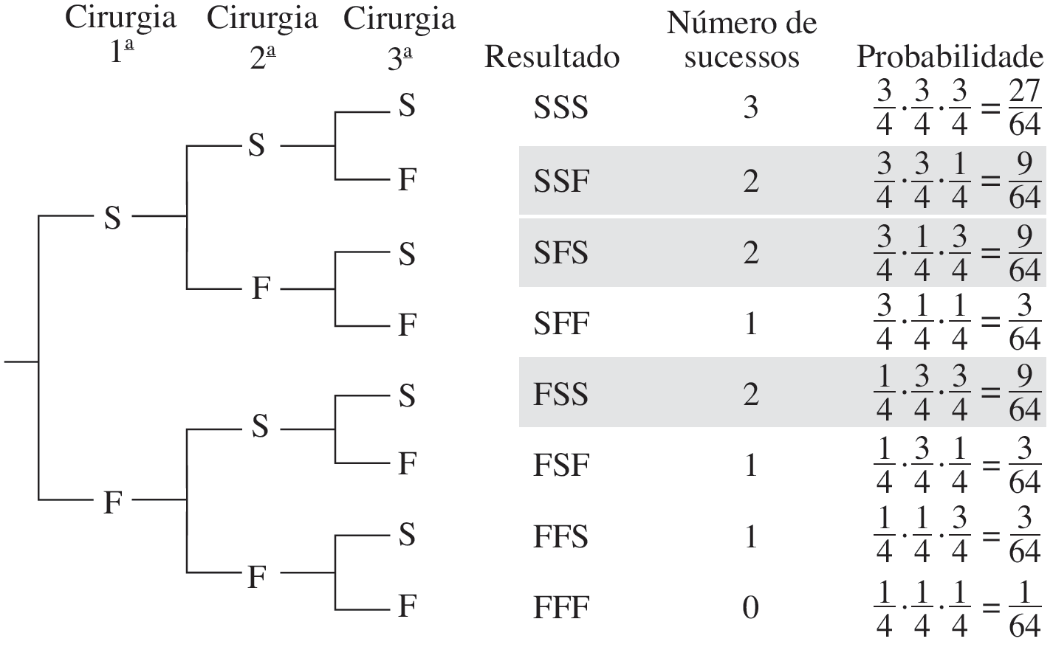

Solução: encontrando probabilidades binomiais
Método 1: Desenhar um diagrama de árvore e usar a regra da multiplicação.

Slide 38
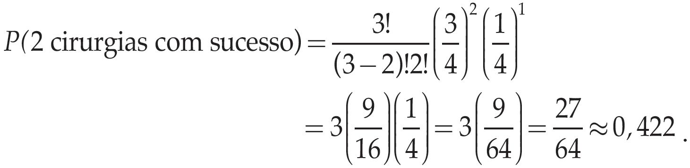
Método 2: Fórmula da probabilidade binomial.

Slide 39
Distribuição de probabilidade binomial
Distribuição de probabilidade binomial
Lista os valores possíveis de x com a correspondente probabilidade de cada um
Exemplo: Distribuição de probabilidade binomial para a cirurgia de microfraturas no joelho: n = 3, p =
Usa a fórmula da probabilidade binomial para encontrar probabilidades
x | 0 | 1 | 2 | 3
P(x) | 0,016 | 0,141 | 0,422 | 0,422

Slide 40
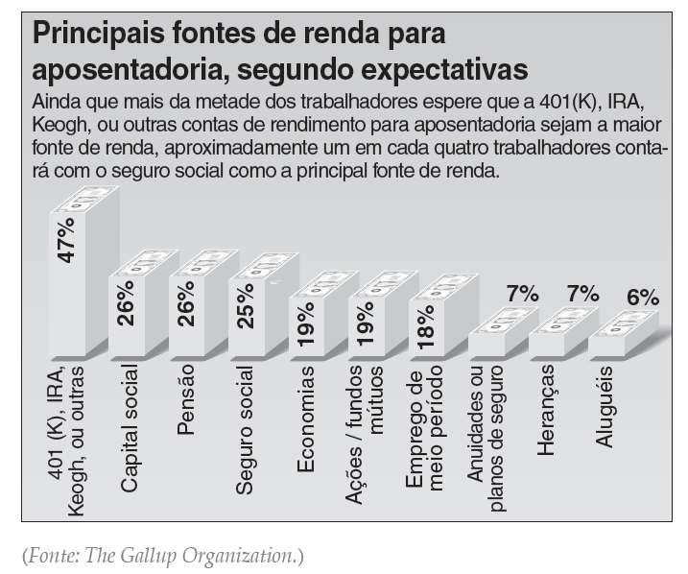
Exemplo: construindo uma distribuição binomial
Em uma pesquisa, foi pedido a trabalhadores dos EUA as fontes de renda esperadas na aposentadoria. Sete trabalhadores que participaram da pesquisa são aleatoriamente selecionados e perguntados se eles planejam confiar no Seguro Social para sua renda na aposentadoria. Crie uma distribuição de probabilidade binomial para o número de trabalhadores que responderam sim.

Slide 41
Solução: construindo uma distribuição binomial
25% dos trabalhadores americanos esperam confiar no Seguro Social para recebimento de renda na aposentadoria
n = 7, p = 0,25, q = 0,75, x = 0, 1, 2, 3, 4, 5, 6, 7
P(x = 0) = ₇C₀(0,25)⁰(0,75)⁷ = 1(0,25)⁰(0,75)⁷ ≈ 0,1335
P(x = 1) = ₇C₁(0,25)¹(0,75)⁶ = 7(0,25)¹(0,75)⁶ ≈ 0,3115
P(x = 2) = ₇C₂(0,25)²(0,75)⁵ = 21(0,25)²(0,75)⁵ ≈ 0,3115
P(x = 3) = ₇C₃(0,25)³(0,75)⁴ = 35(0,25)³(0,75)⁴ ≈ 0,1730
P(x = 4) = ₇C₄(0,25)⁴(0,75)³ = 35(0,25)⁴(0,75)³ ≈ 0,0577
P(x = 5) = ₇C₅(0,25)⁵(0,75)² = 21(0,25)⁵(0,75)² ≈ 0,0115
P(x = 6) = ₇C₆(0,25)⁶(0,75)¹ = 7(0,25)⁶(0,75)¹ ≈ 0,0013
P(x = 7) = ₇C₇(0,25)⁷(0,75)⁰ = 1(0,25)⁷(0,75)⁰ ≈ 0,0001

Slide 42
x | P(x)
0 | 0,1335
1 | 0,3115
2 | 0,3115
3 | 0,1730
4 | 0,0577
5 | 0,0115
6 | 0,0013
7 | 0,0001
Todas as probabilidades estão entre 0 e 1 e a soma das probabilidades é 1,00001 ≈ 1.

Slide 43
Exemplo: encontrando probabilidades binomiais
Uma pesquisa indica que 41% das mulheres nos EUA consideram leitura como seu lazer favorito. Você seleciona aleatoriamente quatro mulheres dos EUA e as pergunta se ler é o passatempo preferido delas. Encontre a probabilidade de pelo menos duas delas dizer sim.
Solução:
n = 4, p = 0,41, q = 0,59
Pelo menos duas significa duas ou mais
Encontre a soma de P(2), P(3), e P(4)

Slide 44
Solução: encontrando probabilidades binomiais
P(x = 2) = ₄C₂(0,41)²(0,59)² = 6(0,41)²(0,59)² ≈ 0,351094
P(x = 3) = ₄C₃(0,41)³(0,59)¹ = 4(0,41)³(0,59)¹ ≈ 0,162654
P(x = 4) = ₄C₄(0,41)⁴(0,59)⁰ = 1(0,41)⁴(0,59)⁰ ≈ 0,028258
P(x ≥ 2) = P(2) + P(3) + P(4)
≈ 0,351094 + 0,162654 + 0,028258
≈ 0,542

Slide 45
Exemplo: encontrando probabilidades binomiais usando tecnologia
Os resultados de uma pesquisa recente indicam que, quando fazem grelhados, 59% dos lares dos Estados Unidos usam grelhas a gas. Se você selecionar aleatoriamente 100 lares, qual é a probabilidade de que exatamente 65 lares usem uma grelha a gás? Use uma ferramenta tecnológica para encontrar a probabilidade. (Fonte: Greenfield Online for Weber-Stephens Products Company.)
Solução:
Binomial com n = 100, p = 0,59, x = 65

Slide 46
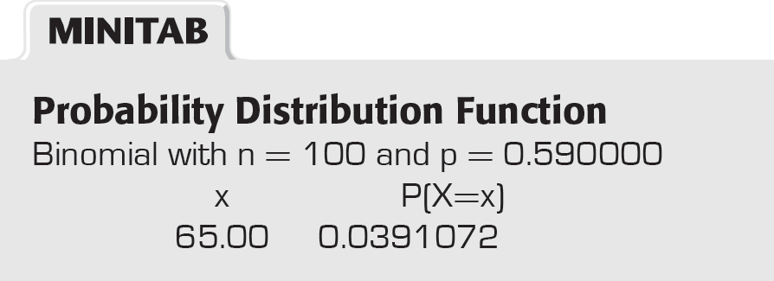
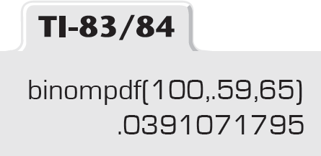
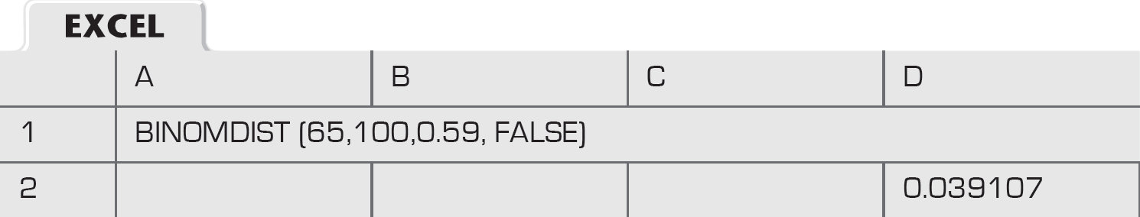
Solução: encontrando probabilidades binomiais usando tecnologia
Por essas telas, pode-se ver que a probabilidade de que exatamente 65 lares usem uma grelha a gás é de cerca de 0,04.

Slide 47
Exemplo: encontrando probabilidades binomiais usando uma tabela
Cerca de 30% dos adultos trabalhadores gastam menos de 15 minutos para ir e voltar ao trabalho. Você seleciona aleatoriamente seis adultos trabalhadores. Qual é a probabilidade de exatamente três deles gastarem menos de 15 minutos indo e voltando do trabalho? Use uma tabela para encontrar a probabilidade. (Fonte: U.S. Census Bureau.)
Solução:
Binomial com n = 6, p = 0,30, x = 3

Slide 48
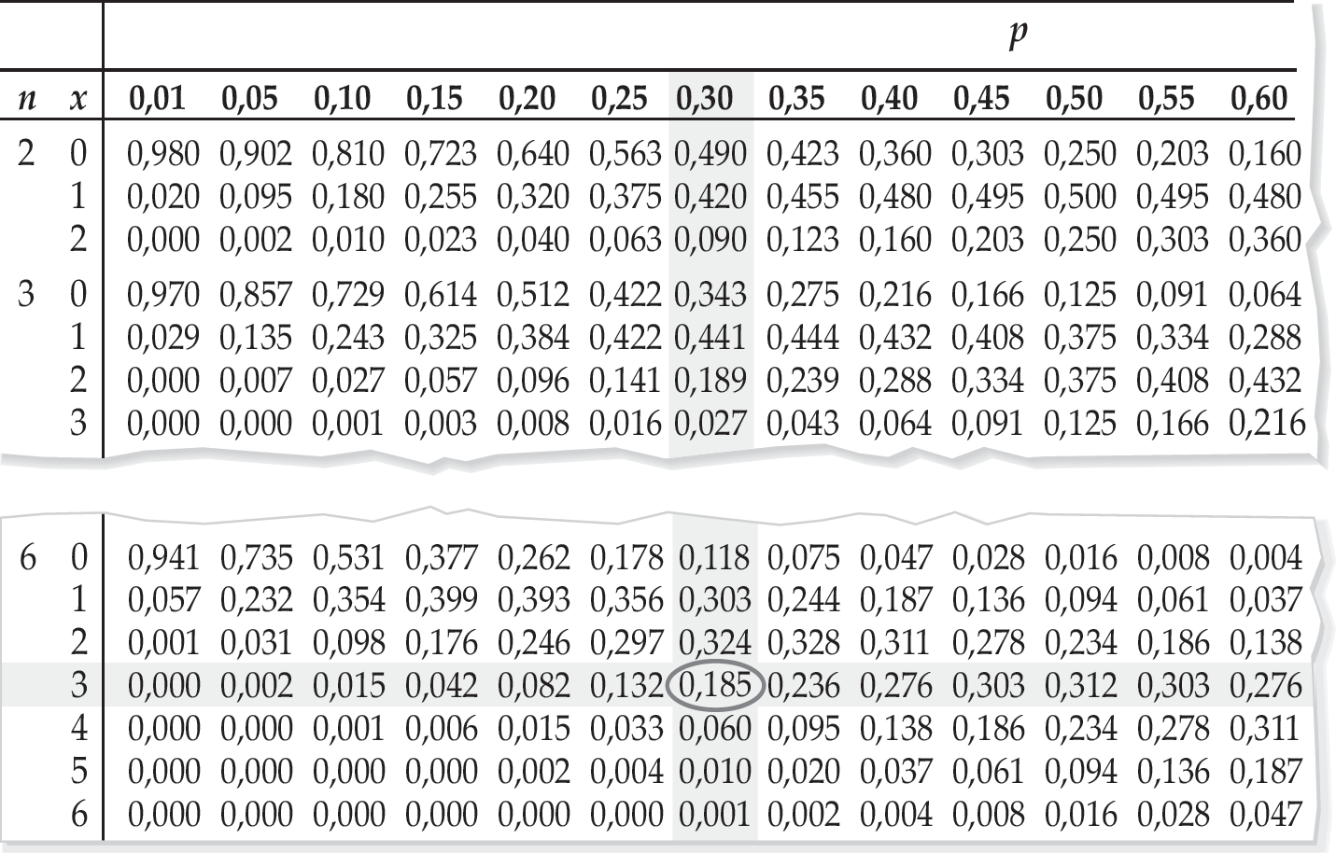
Solução: encontrando probabilidades binomiais usando uma tabela
Uma porção da Tabela 2 é exibida:
A probabilidade de exatamente três dos seis trabalhadores gastarem menos de 15 minutos indo e voltando do trabalho é de 0,185.

Slide 49
Exemplo: fazendo um gráfico de distribuição binomial
Cinquenta e nove por cento dos lares nos EUA são assinantes de TV a cabo. Você seleciona aleatoriamente seis lares e pergunta se a casa tem TV a cabo. Construa uma distribuição de probabilidade para a variável aleatória x. Depois, faça um gráfico da distribuição. (Fonte: Kagan Research, LLC.)
Solução:
n = 6, p = 0,59, q = 0,41
Encontre a probabilidade para cada valor de x

Slide 50
x | 0 | 1 | 2 | 3 | 4 | 5 | 6
P(x) | 0,005 | 0,041 | 0,148 | 0,283 | 0,306 | 0,176 | 0,042
Histograma

Slide 51
Média, variância e desvio padrão
Média: μ = np
Variância: σ² = npq
Desvio padrão:

Slide 52
Exemplo: encontrando a média, variância e desvio padrão
Em Pitsburgo, Pensilvânia, cerca de 56% dos dias em um ano são nublados. Encontre a média, variância e desvio padrão para o número de dias nublados durante o mês de junho. Interprete os resultados e determine quaisquer valores incomuns. (Fonte: National Climatic Data Center.)
Solução: n = 30, p = 0,56, q = 0,44
Média: μ = np = 30∙0,56 = 16,8
Variância: σ² = npq = 30∙0,56∙0,44 ≈ 7,4
Desvio padrão:

Slide 53
Solução: encontrando a média, variância e desvio padrão
μ = 16,8 σ² ≈ 7,4 σ ≈ 2,7
Em média, há 16,8 dias nublados no mês de junho
O desvio padrão é de cerca de 2,7 dias
Valores maiores de dois desvios padrão da média são considerados incomuns
16,8 – 2(2,7) = 11,4; junho com 11 dias nublados seria incomum
16,8 + 2(2,7) = 22,2; junho com 23 dias nublados seria incomum também

Slide 54
Resumo da Seção 4.2
Determinamos se o experimento de probabilidade é um experimento binomial
Encontramos probabilidades binomiais usando a fórmula da probailidade binomial
Encontramos probabilidades binomiais usando tecnologia e uma tabela binomial
Encontramos a média, a variância e o desvio padrão de uma distribuição de probabilidade binomial

Slide 55
Seção 4.3
Mais distribuições de
probabilidades discretas

Slide 56
Objetivos da Seção 4.3
Encontrar probabilidades usando a distribuição geométrica
Encontrar probabilidades usando a distribuição de Poisson

Slide 57
Distribuição geométrica
Uma distribuição de probabilidade discreta
Satisfaz as seguintes condições:
Uma tentativa é repetida até que um sucesso ocorra
As tentativas repetidas são independentes umas das outras
A probabilidade de sucesso p é constante para cada tentativa
A probabilidade de que o primeiro sucesso ocorra na tentativa x é P(x) = p(q)^{x – 1}, em que q = 1 – p

Slide 58
Exemplo: distribuição geométrica
Por experiência, você sabe que a probabilidade de que você faça uma venda em um telefonema qualquer é de 0,23. Encontre a probabilidade de que sua primeira venda em um dia qualquer ocorra na quarta ou quinta ligação.
Solução:
P(venda na quarta ou quinta ligação) = P(4) + P(5)
Geométrica com p = 0,23, q = 0,77, x = 4,5

Slide 59
P(4) = 0,23(0,77)^{4–1} ≈ 0,105003
P(5) = 0,23(0,77)^{5–1} ≈ 0,080852
P(venda na quarta ou quinta ligação) = P(4) + P(5)
≈ 0,105003 + 0,080852
≈ 0,186

Slide 60
Distribuição de Poisson
Uma distribuição de probabilidade discreta
Satisfaz as seguintes condições:
O experimento consiste em contar o número de vezes que um evento, x, ocorre em um dado intervalo. O intervalo pode ser de tempo, área ou volume
A probabilidade de o evento ocorrer é a mesma para cada intervalo
O número de ocorrências em um intervalo independe do número de ocorrências em outros intervalos

Slide 61
Distribuição de Poisson
Condições contínuas:
A probabilidade do evento ocorrer é a mesma para cada intervalo
A probabilidade de exatamente x ocorrências em um intervalo é
em que e ≈ 2.71818 e μ é o número médio de ocorrências

Slide 62
Exemplo: distribuição de Poisson
O número médio de acidentes mensais em uma certa interseção é 3. Qual é a probabilidade de que em um mês qualquer quatro acidentes ocorram na interseção?
Solução:
Distribuição de Poisson com x = 4, μ = 3

Slide 63
Resumo da Seção 4.3
Encontramos probabilidades usando a distribuição geométrica
Encontramos probabilidades usando a distribuição de Poisson

